Slide 1
Le management facteur d’attractivité médicale
14ième Congrès Inter régional
FHF
Rodez
Dr Radoine HAOUI
Chef de Pôle de Psychiatrie
CH BEZIERS
15 septembre 2022

Slide 2
L’hôpital : un défi pour le système de santé
Une loi HPST laissant des traces : un vécu médical très négatif sur la gouvernance hospitalière, éloignement des circuits de décisions
Une organisation hospitalière perçue complexe, rigide, cloisonnée, centralisée, peu lisible
De nombreux irritants dans la vie hospitalière (PDS, tâches admin x, DPI inadaptés, des outils de travail insuffisants, nbx FEI,…), une dégradation de la QVT ressentie
Une crise sanitaire Covid-19 sans précédent, une mobilisation des professionnels à la hauteur de l’enjeu
Un hôpital à « bout de souffle » avec des équipes pluri-professionnelles épuisées mais résiliente et combative
Des ressources humaines en tension pour répondre aux nombreux besoins des patients
Une crise des vocations pour l’hôpital sans précédent : démission, disponibilité, intérim, changement de métier, …
Une situation hospitalière inédite : fermetures de lits, services d’urgences en surchauffe, des transferts de patients hors département

Slide 3
Des mesures gouvernementales
Plan « Investir pour l’hôpital » en novembre 2019
Mesure 7 : Adapter la gouvernance et le management des hôpitaux
Plan de transformation « Ma santé 2022 »
« Mission Claris » : la médicalisation de la gouvernance et la simplification du fonctionnement de l’hôpital (remise du Rapport Claris en juin 2020 à Olivier VERAN)
Ségur de la santé (21/07/20) : un effort financier
Circulaire du 06/08/21 relative à la mise en œuvre du pilier 3 du Ségur de la Santé
Guide « Mieux manager pour mieux soigner »

Slide 4
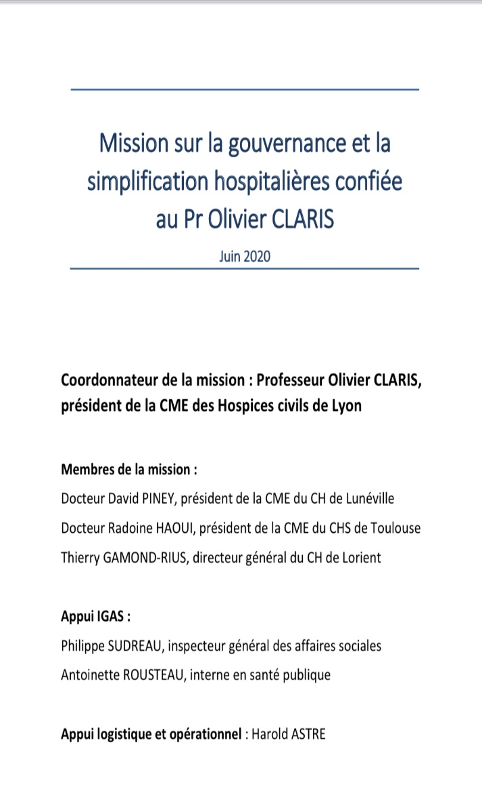
Mission « Claris » : gouvernance et simplification hospitalière
Questionnaire : 6 507 répondants hospitaliers
12 visites
30 auditions
230 professionnels entendus
5mois de travail
56 recos & 27 bonnes pratiques
1 séminaire (juin 2020)
1 consensus institutionnel

Slide 5
Etat des lieux de la mission « Claris » (1)
Une perte d’attractivité de l’hôpital public pour les médecins et le personnel non médical : une équation à plusieurs paramètres
Un binôme directeur - PCME : perception globalement positive (cf enquête «mission Claris »)
Une coupure entre le « top management » de l’hôpital et les professionnels médicaux et paramédicaux « de terrain » : demande forte d’amélioration des circuits de décision et d’information
Un fonctionnement peu connu des instances de gouvernance : manque de lisibilité et d’attractivité->un éloignement des professionnels

Slide 6
Etat des lieux de la mission « Claris » (2)
Le service de soins : niveau d’action de référence, plébiscité par les équipes médico-soignantes
Des délégations de gestion au bénéfice des pôles et des services jugées insuffisantes notamment sur les ressources humaines et les dépenses courantes
Des responsables médicaux insuffisamment formés et outillés
La lourdeur des procédures, le poids de l’absentéisme, de la recherche de lits et structures d’aval, l’absence de réponses de la « hiérarchie » ainsi que le code des marchés publics cités parmi les irritants majeurs

Slide 7
Une gouvernance équilibrée : maillon essentiel de la politique hospitalière (1)
Une charte de gouvernance connue et partagée (reco 1)
Pas juste un vœux pieux ni un support de communication
Une politique avec un projet de management et de gouvernance comportant un volet médical avec des déclinaisons attendues :
Affirmer les valeurs managériales de l’établissement
Etablir les modalités de désignation des responsables hospitaliers
Définir les liens fonctionnels entre chefs de service et cadres de santé, chefs de pôle, PCME, directions fonctionnelles
Déterminer la politique de délégation de gestion
Allouer les moyens matériels et humains aux responsables hospitaliers
Former et accompagner les responsables hospitaliers

Slide 8
Une gouvernance équilibrée : maillon essentiel de la politique hospitalière (2)
Une gouvernance médico-administrative : clé de voûte d’une stratégie
synergique (reco n°1, rapport Claris) à tous les échelons
équilibrée :un respect des places, une complémentarité des compétences-
fonctionnelle : une réactivité des décisions, des simplifications des tâches admin, une fluidité des circuits de l’information
Une CME à revitaliser avec des sous commissions opérationnelles et des prérogatives identifiées ->meilleur investissement médical, valorisation des praticiens, vision institutionnelle globale (reco 7)
Un directoire dont le rôle de concertation médico-admin est à conforter (reco 6)
Un projet d’établissement partagé et co-construit : fédérateur des équipes, une meilleure réponse aux besoins du territoire

Slide 9
Le management : au cœur de la communauté médicale
Une priorité nationale
Une politique institutionnelle
Un enjeu pour la CME
Le management : oui mais pas une « coquille vide »
quel périmètre ?
quel profil médical ?
quels objectifs ?
quels moyens ?

Slide 10
Le management : un outil au service des médecins (1)
Structurer la procédure de sélection des responsables médicaux (recommandation 22)
Décrire de manière claire une fiche de poste chef de service/chef de pôle
Identifier les talents en interne :
Des prérequis en fonction des niveaux de responsabilités
de bonnes connaissances de l’institution et de ses rouages
des compétences cliniques
une vision prospective
un intérêt pour la dynamique de projet

Slide 11
Le management : un outil au service des médecins (2)
Des attentes
garantir les conditions d’accueil de l’usager, qualité et sécurité des soins
améliorer les liens et les échanges médico-administratifs
accompagner la politique institutionnelle, les réformes, règlementations, recommandations,…
Des impacts attendues
une qualité de vie au travail améliorée et des risques psycho-sociaux diminués
Une qualité pec, une activité efficiente
un travail d’équipe plus efficace : plus de cohésion, plus de projets// moins d’épuisement et moins d’absentéismes
prévenir les gestions des conflits dans les équipes

Slide 12
Une réponse institutionnelle à la hauteur de l’enjeu
Définir les attributions et les moyens pour permettre aux responsables managériaux (PCME/chef de pôle/chef de service/responsable d’UF) d’assurer leur mission (recommandations 1 et 32)
Mettre en place avec le CNG un parcours managérial pour les responsables médicaux : formation, valorisation, suivi et montée en compétences (recommandation 34)
Etablir un plan de formation mixte (médecins/directeurs) ambitieux

Slide 13
Le service de soin : un management au plus près des professionnels
Le service : cœur de l’activité hospitalière
pas de balkalinisation mais un échelon opérationnel
un binôme managérial chef de service/cadre de santé connaissant leur agent
une équipe, un collectif, une communauté
un terrain de stage pour les étudiants, des recrutements potentiels
Définir les périmètres des services et des pôles cliniques : lisibilité attendue, une organisation médico-administrative fluide et cohérente, des responsables de service impliqués à la vie du service/pôle (bureau, conseil et contrat de pôle)
Décrire les liens fonctionnels entre l’encadrement du pôle et les responsables de service, mais aussi l’autorité fonctionnelle du chef de service/pôle vis-à-vis du personnel médical et non médical

Slide 14
Un management participatif, une dynamique hospitalière
Revivifier le dialogue social : un temps indispensable pour le pilotage d’un service/pôle mais aussi pour renforcer les liens gouvernance/acteurs de terrain
Structurer les espaces d’échanges pluri-professionnels (« du temps gagné »)
S’exprimer et être force de proposition
partager des projets, des règles communes
créer de la confiance dans les équipes en les associant à la vie du service/pôle
résoudre des irritants du quotidiens
veiller à des pratiques de communication claires et partagées
Rapprocher les pôles cliniques des pôles administratifs : des objectifs partagés, des rencontres régulières, de l’attention aux problématiques des uns et des autres, des réponses rapides

Slide 15
Délégations de gestion : un levier nécessaire
Engager une démarche affirmée de délégation aux pôles via un contrat de pôle, en sécurisant les prérequis préalables avec le trio du pôle (formation, outils de gestion,…) (recommandation 20)
Intégrer le service dans le processus de délégation de gestion en définissant de manière pragmatique avec le pôle les éléments nécessaires pour un fonctionnement opérationnel (recommandation 16)
Définir et valider les circuits de décisions en fonction du niveau de responsabilité (responsable d’UF, chef de service, chef de pôle, PCME)

Slide 16
Conclusion
Une politique institutionnelle, partagée et lisible :
Un levier d’attractivité pour les responsables managériaux
Un atout pour l’hôpital : qualité de vie au travail, qualité des soins
Une fluidité des décisions : moins d’irritants au quotidien
Une fidélisation du personnel médical à l’hôpital

